Slide 1
第二章 稳恒磁场
（二）

Slide 2
§5.磁场对载流导线的作用
（安培力的应用）
一、安培力
安培力公式：磁场对载流导线的作用力为：

Slide 3
计算安培力的步骤：
选取电流元
分析电流元所在处外磁场
分析电流元所受安培力
积分求解整段导线安培力

Slide 4
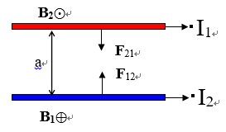
例题：
平行无限长直导线间的相互作用力。
解：
1在2处产生的磁场：
2的一段dl₂受到力的大小

Slide 5
同理
单位长度上作用力的大小为：

Slide 6

主观题
10分
例，在均匀磁场里放置一半圆形导线ab,电流强度为I，导线两端距离为l，其连线与磁感应强度B之间的夹角为 ，求此段圆弧电流所受的安培力。
解：
I
l
b
B
a
方向：
均匀磁场中的闭合载流回路整体上不受磁力。
正常使用主观题需2.0以上版本雨课堂
作答

Slide 7
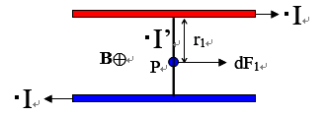
例9.14(P.391)：
平行导轨由两个半径为R的无限长圆柱导体构成，两导轨轴线间距为l，另有一段同导轨垂直的导线AB可沿导轨平行滑动。电流I沿一导轨流入，从另一导轨流回，流经AB导线的电流为I’（I’<<I）。
求：导线AB受到的安培力。

Slide 8
解：导轨1在AB上任一点产生的磁感应强度
导线AB受到的安培力F的方向向右，大小为：
同样的分析可知，导轨2的电流对导线AB作用的安培力F₂的大小和方向与F₁相同，
∴导线AB受到的总的安培力的大小为：

Slide 9
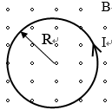
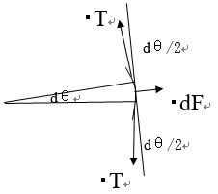
习题9.2（5）（P. 429）：
一线圈半径为R，载有电流I，放在匀强磁场B中，如图所示。
求：此线圈中的张力。
解：取电流元 Idl =I Rdθ

Slide 10
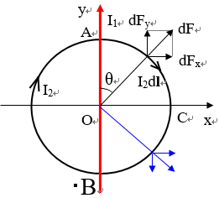
例9.13(P.390)
无限长载流直导线I₁沿半径为R的圆形载流导线I₂的直径AB放置。
求：（1）半圆弧ACB所受安培力的大小和方向；
（2）整个圆形电流所受安培力的大小和方向。
解：整个圆形电流位于无限长载流直导线产生的非均匀磁场中。
（1）过圆心O取一直角坐标系Oxy，在ABC圆弧上取任一电流元I₂dl，该处磁感应强度的大小为

Slide 11
方向垂直纸面向里。根据安培力公式：
dl₂与B互相垂直
将dF分解为x方向和y方向
dF_{x}＝dFsinθ dF_{y}＝dFcosθ
根据圆弧以x轴上下对称，F_{y}＝∫dF_{y}＝0

Slide 12
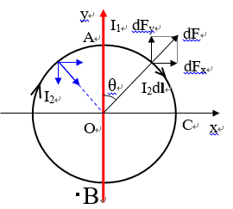
方向沿x轴的正方向。
（2）左半圆弧处于与右半圆弧对称的磁场中，此处B的方向垂直纸面向外，根据安培力公式，左半圆的安培力也沿x轴的正方向。∴整个圆环所受的安培力为
F＝μ₀I₁I₂

Slide 13
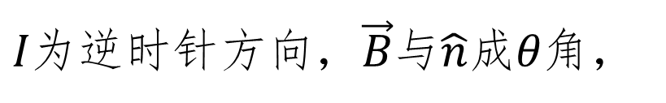
二、均匀磁场对平面载流线圈的作用
各种发动机、电动机以及各种电磁式仪表都涉及载流线圈在磁场中的运动。因此，研究平面载流线圈在磁场中受到的安培力有重要的实际意义。
$I$为逆时针方向，$\vec{B}$与$\hat{n}$成$θ$角，
与 相等，方向相反，
作用线相同，对线圈运动没有贡献。

Slide 14
与 大小相等，方向相反，作用线不同，对线圈不构成加速度，但构成了力矩。
线圈所受力矩：

Slide 15
其中S＝L_{AD}L_{AB}是线圈的面积， 是线圈的正法线方向n（由电流方向用右手定则确定）与B间的夹角。
根据线圈磁矩的定义 可将线圈所受到的磁力矩写成矢量的形式：
如果有N匝，则
上式说明均匀磁场对平面载流线圈的磁力矩M与线圈的电流I、线圈的面积S、磁感应强度B以及线圈平面与磁感应强度间的夹角有关。

Slide 16
当φ＝π/2（线圈平面与B平行）时，磁力矩M达到最大值M_{max}＝BIS
当φ＝0（线圈平面与B垂直）时，磁力矩M＝0

Slide 17
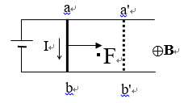
三、磁场力的功
1. 载流导线在磁场中平动时，磁场力的功
导线ab长为L，通有电流I，
可沿导轨无摩擦地滑动。
导线ab所受安培力为：
F＝ILB
在安培力的作用下，导线由ab移到a’b’ ，这时安培力作的功为：
A＝Faa’＝ILBaa’＝IB△S＝I△Φ
此式说明，磁场力的功等于电流乘以通过回路所包围面积内磁通量的增量。

Slide 18
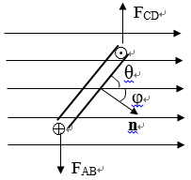
2. 载流线圈在磁场内转动时磁场力所作的功
线圈受到的磁力矩为：
M＝BISsinφ
当线圈转过dφ角时，磁力
作的元功为：
dA＝－Mdφ＝－BISsinφdφ
＝Id(BScosφ)＝IdΦ
其中负号表示磁力矩作正功时，φ角减小，dφ为负值。

Slide 19
当线圈从φ₁转φ₂到时，由积分得到磁力矩作的功：
可以证明，磁力作功的表达式：A＝I△Φ是普遍的表达式。

Slide 20
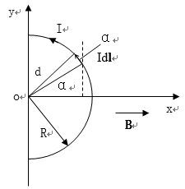
例9.15(p.399)
在匀强磁场中，有一半径为R的半圆形平面载流线圈，通有电流I，B的方向与线圈平面平行。
求：（1）线圈所受安培力对y轴之力矩M；
（2）线圈平面转过π/2时，磁力矩M所做的功。
解：（1）在半圆线圈上取一电流元Idl，它所受到的安培力的大小BIdlsin（π/2＋α）方向指向纸面里，它对y轴的力矩为：
dM＝xdF＝x BIdlsin（π/2＋α）

Slide 21
将x＝Rcosα，dl＝Rdα，代人得
dM＝BIR²cos²αdα
从－π/2到π/2积分得
（2）线圈转过π/2，磁通量变化为△Φ＝1/2πR²B
磁力矩作的功为：
A＝I△Φ＝1/2πIR²B

Slide 22
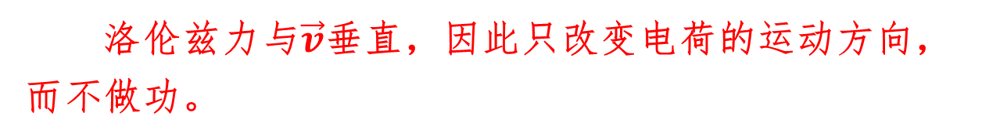
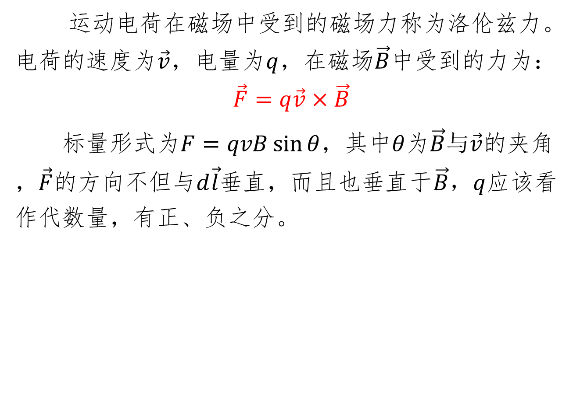
§6.带电粒子在磁场中的运动
（洛伦兹力）
一、洛伦兹力
运动电荷在磁场中受到的磁场力称为洛伦兹力。电荷的速度为$\vec{v}$，电量为$q$，在磁场$\vec{B}$中受到的力为：
$$\vec{F}=q\vec{v}×\vec{B}$$
标量形式为$F=qvB\sin{θ}$，其中$θ$为$\vec{B}与\vec{v}$的夹角，$\vec{F}$的方向不但与$d\vec{l}$垂直，而且也垂直于$\vec{B}，q$应该看作代数量，有正、负之分。
洛伦兹力与$\vec{v}$垂直，因此只改变电荷的运动方向，而不做功。

Slide 23
宇宙间相互作用有四，强相互作用，弱相互作用，引力作用，电磁相互作用。物质世界是有层次的，强弱两相互作用统治着亚原子的微观领域，引力作用统治着浩瀚的宇宙，唯电磁作用与我们日常生活中关心的事物息息相关，无论风霜雷电激荡雨露冰霜等物相变化，冶金焙陶漂染炊酿等化学工艺，禽飞兽走草木争荣等生命过程，归根结底都是电磁相互作用在背后起作用。

Slide 24
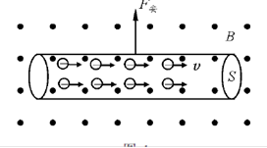
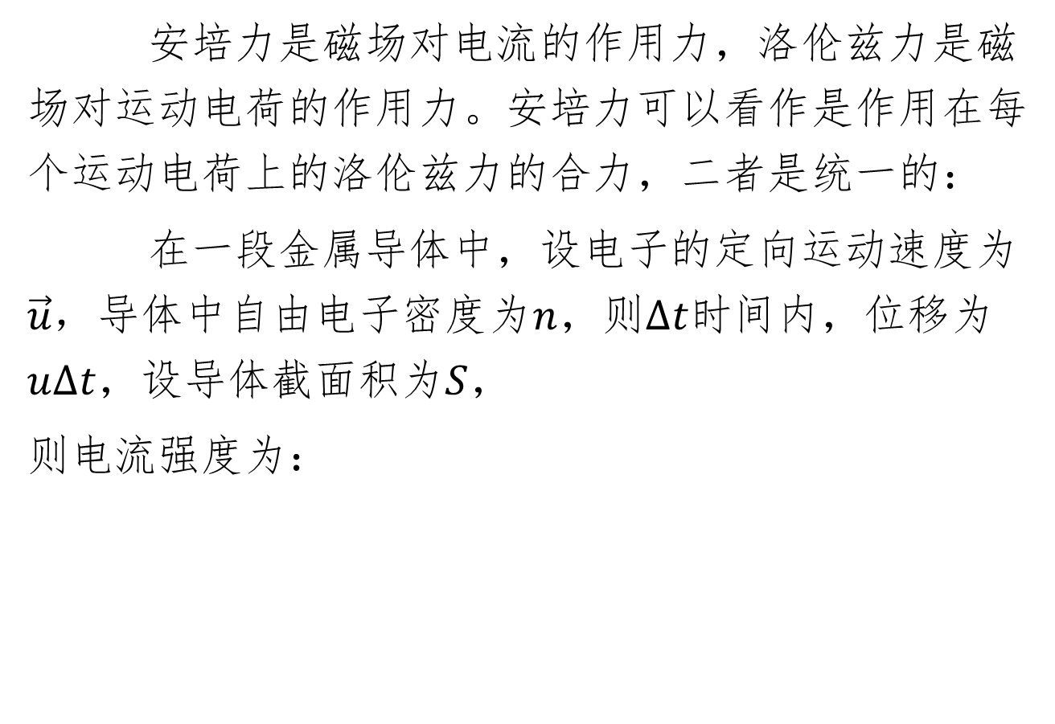
二、洛伦兹力与安培力的关系
安培力是磁场对电流的作用力，洛伦兹力是磁场对运动电荷的作用力。安培力可以看作是作用在每个运动电荷上的洛伦兹力的合力，二者是统一的：
在一段金属导体中，设电子的定向运动速度为$\vec{u}，$导体中自由电子密度为$n$，则$∆t$时间内，位移为$u∆t$，设导体截面积为$S$，
则电流强度为：

Slide 25

单个电子在磁场中所受的洛伦兹力：
现考虑长为$dL$，截面积为$S$的一段导体内电子所受的总的洛伦兹力：
由于$I=−ensu$，若把矢量$d\vec{L}，$方向与电流方向相同，则上式可表示为：
洛伦兹力是安培力的微观本质；安培力是洛伦兹力的宏观表象。

Slide 26
三、带电粒子在均匀磁场中的运动
1.
匀速直线运动
2.
匀速圆周运动
当B一定，v越大，R越大；
当v一定，B越大，R越小。
带电粒子绕一圈所需要的时间：
上式与速率无关，与荷质比（m/q）有关，与磁场有关。
不同速率的粒子绕一周所需时间相同。
（速度快的粒子绕的圈大，速度慢的粒子绕的圈小，但同一时刻发出又同一时刻回到原处）

Slide 27
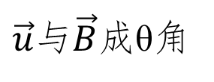
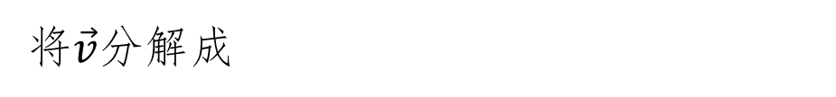
3.
$\vec{u}$与$\vec{B}$成θ角
将$\vec{v}$分解成
v∥的情况与（1）相同磁场对粒子没有作用力，匀速直线运动；
v⊥的情况与（2）相同，匀速圆周运动。
∴粒子的轨迹为一螺旋线，螺旋线的回旋半径R、回旋周期T、螺距h分别为

Slide 28
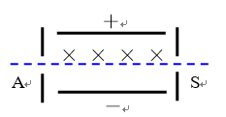
4.带电粒子在即有电场又有磁场中运动时：
例：虑速器
E与B互相垂直
当 时，电子不会偏转，可以从AS孔通过。
∵ v⊥B ∴ |v×B|＝vB
∴－eE＝－evB
∴ v＝E/B
将E＝Ud代入得：v＝U/Bd
调节U就可使通过AS孔的电子速率不同。

Slide 29
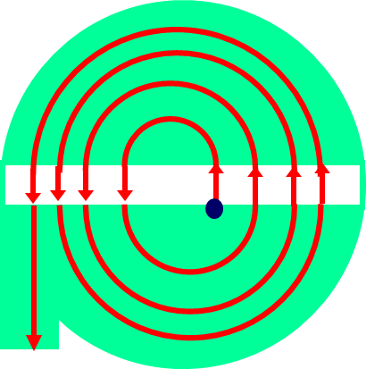
四、应用
1. 回旋加速器
磁场：回旋作用
电场：加速作用
交变电场的周期
等于粒子在磁场中作
圆周运动的周期：
粒子末速度：
末动能：

Slide 30
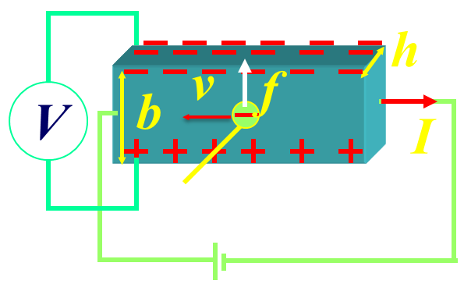
2. 霍尔效应
位于磁场中的载流体侧面出现电势差的现象。
平衡时：
霍耳电势差为：
：霍耳系数，仅与材料有关，可正可负。
应用：测n，磁场（磁传感器），常用半导体材料制作霍尔器件。可确定半导体类型。

Slide 31

小结
一、稳恒磁场的基本特性
1、环路$定理$：
稳恒磁场不是保守场，不可能像电场那样引入位函数。
2、高斯定理：
说明磁力线总是闭合的，或者说，磁荷（磁单极）是不存在的。

Slide 32
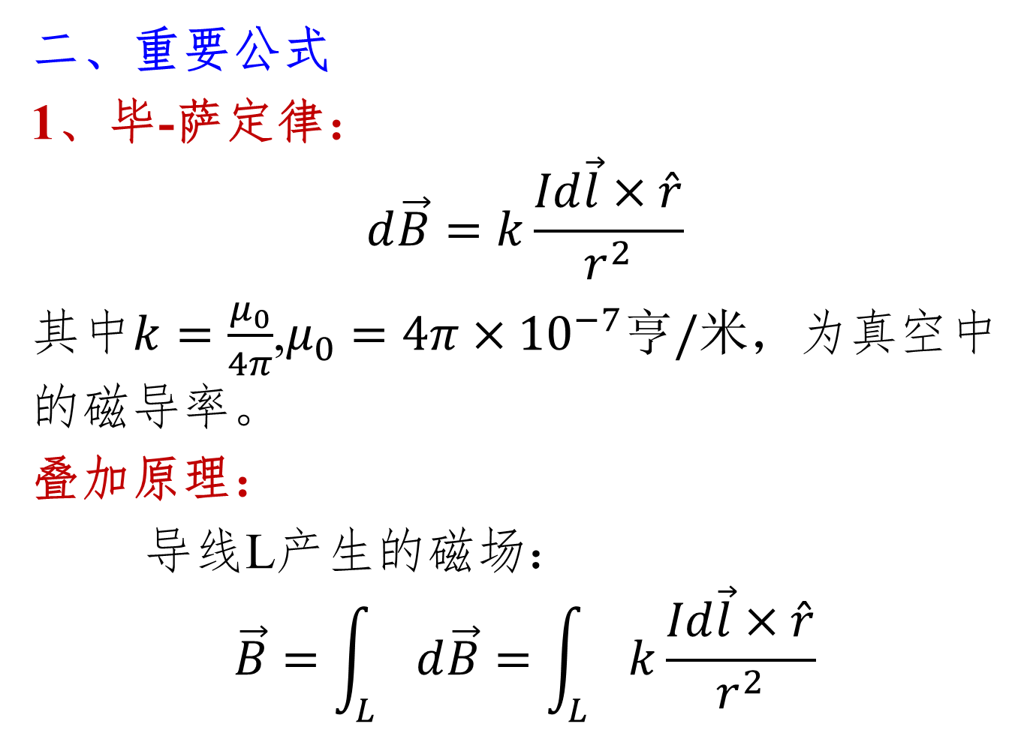
二、重要公式
1、毕-萨定律：
$$d\vec{B}=k\frac{Id\vec{l}×\hat{r}}{r^{2}}$$
其中$k=\frac{μ_{0}}{4π}$,$μ_{0}=4π×{10}^{−7}亨/米$，为真空中的磁导率。
叠加原理：
导线L产生的磁场：
$$\vec{B}=\int_{L}{d\vec{B}=\int_{L}{k\frac{Id\vec{l}×\hat{r}}{r^{2}}}}$$

Slide 33
2、安培定律

Slide 34
3、安培公式
载流直导线在均匀磁场中受力：
安培力是洛伦兹力的宏观效应。
4、磁力矩
平面线圈在均匀磁场中所受磁力矩：
平面载流线圈磁矩矢量：

Slide 35

5、洛伦兹力
$$\vec{F}=q\vec{v}×\vec{B}$$
（1）只作用于运动电荷
（2）力与速度垂直，只改变方向，不改变速 率。
（3）$\vec{F}$与$\vec{B}$垂直。

Slide 36
三、主要问题
1、已知电流分布，求磁感应强度矢量分布
（1）毕-萨定律、磁场叠加原理
（2）安培环路定理（有时结合磁场叠加原理）
2、磁场力
载流导线所受安培力——安培公式
运动电荷所受磁力——洛伦兹力公式

Slide 37
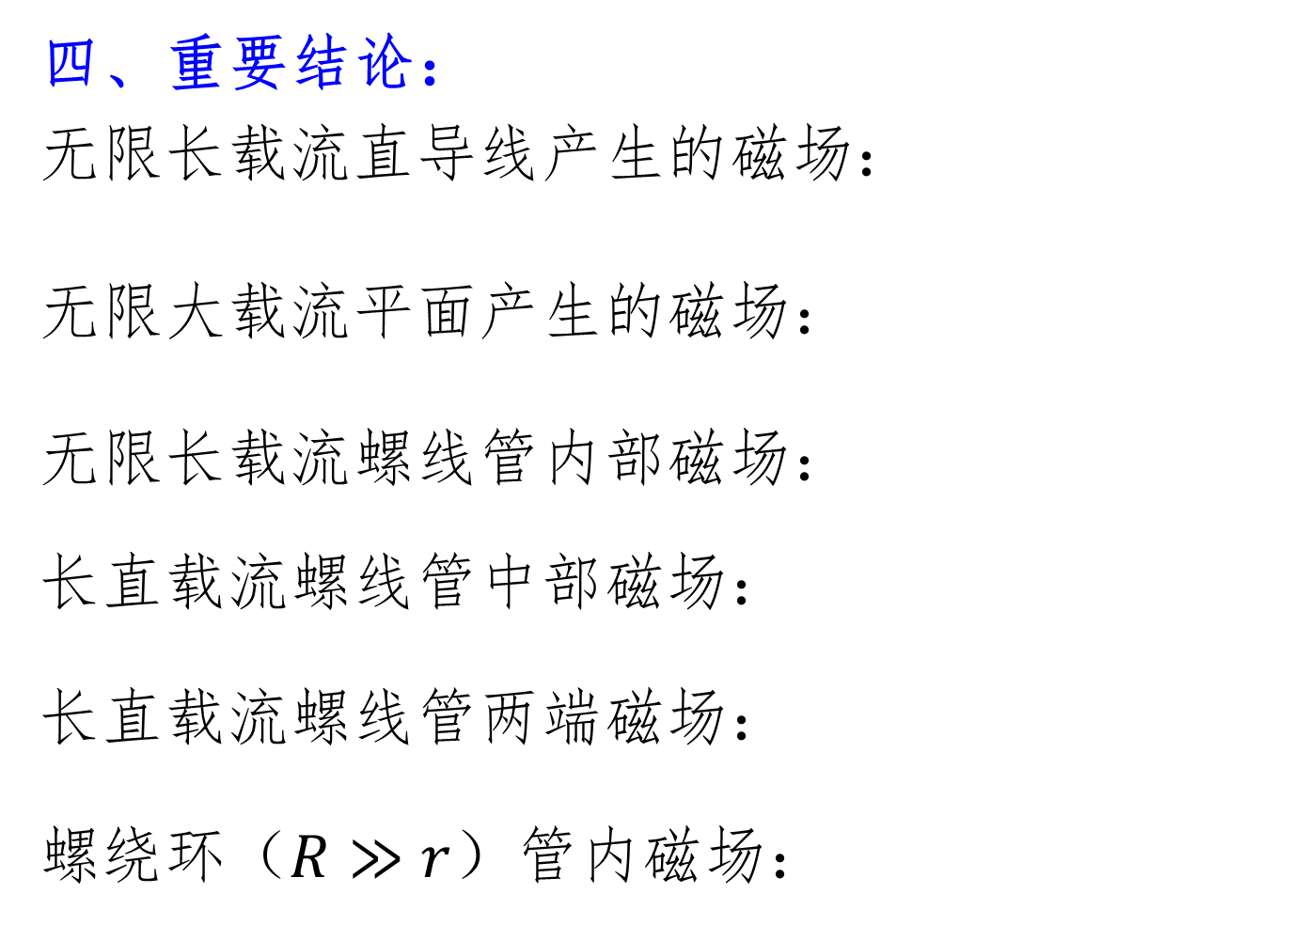
四、重要结论：
无限长载流直导线产生的磁场：
无限大载流平面产生的磁场：
无限长载流螺线管内部磁场：
长直载流螺线管中部磁场：
长直载流螺线管两端磁场：
螺绕环（$R≫r$）管内磁场：

Slide 38
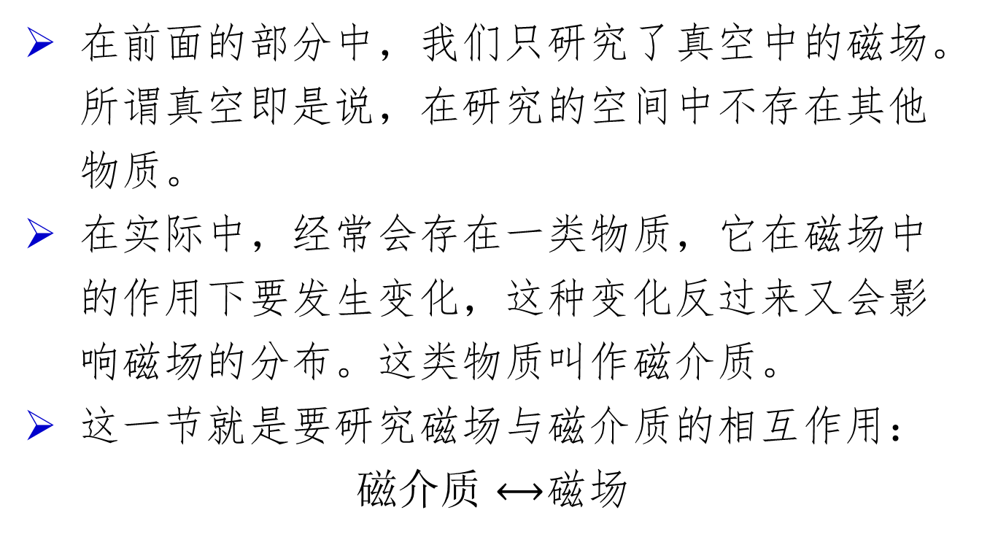
§7. 物质的磁性
在前面的部分中，我们只研究了真空中的磁场。所谓真空即是说，在研究的空间中不存在其他物质。
在实际中，经常会存在一类物质，它在磁场中的作用下要发生变化，这种变化反过来又会影响磁场的分布。这类物质叫作磁介质。
这一节就是要研究磁场与磁介质的相互作用：
$磁介质⟷$磁场

Slide 39
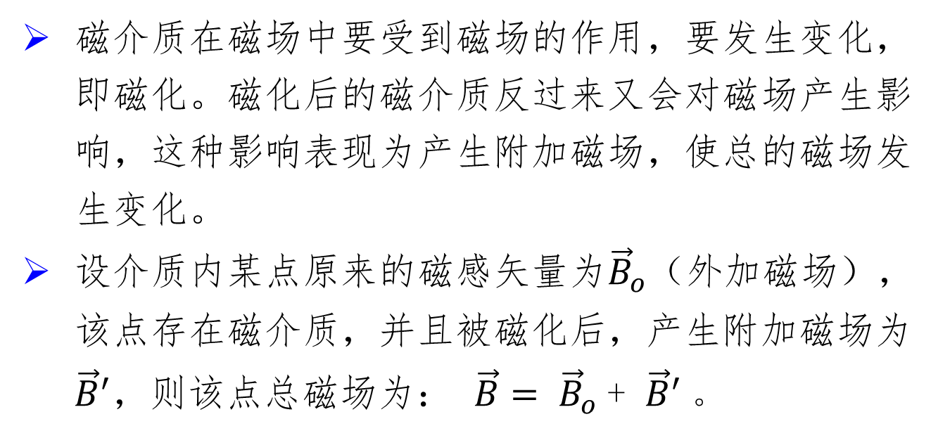
一、磁介质的分类
磁介质在磁场中要受到磁场的作用，要发生变化，即磁化。磁化后的磁介质反过来又会对磁场产生影响，这种影响表现为产生附加磁场，使总的磁场发生变化。
设介质内某点原来的磁感矢量为${\vec{B}}_{o}$（外加磁场），该点存在磁介质，并且被磁化后，产生附加磁场为${\vec{B}}^{′}$，则该点总磁场为： $\vec{B}=$ ${\vec{B}}_{o}$+ ${\vec{B}}^{′}$ 。

Slide 40

对于不同的磁介质来说，${\vec{B}}^{′}$与${\vec{B}}_{o}$的关系不同，由此可对磁介质进行分类：

Slide 41
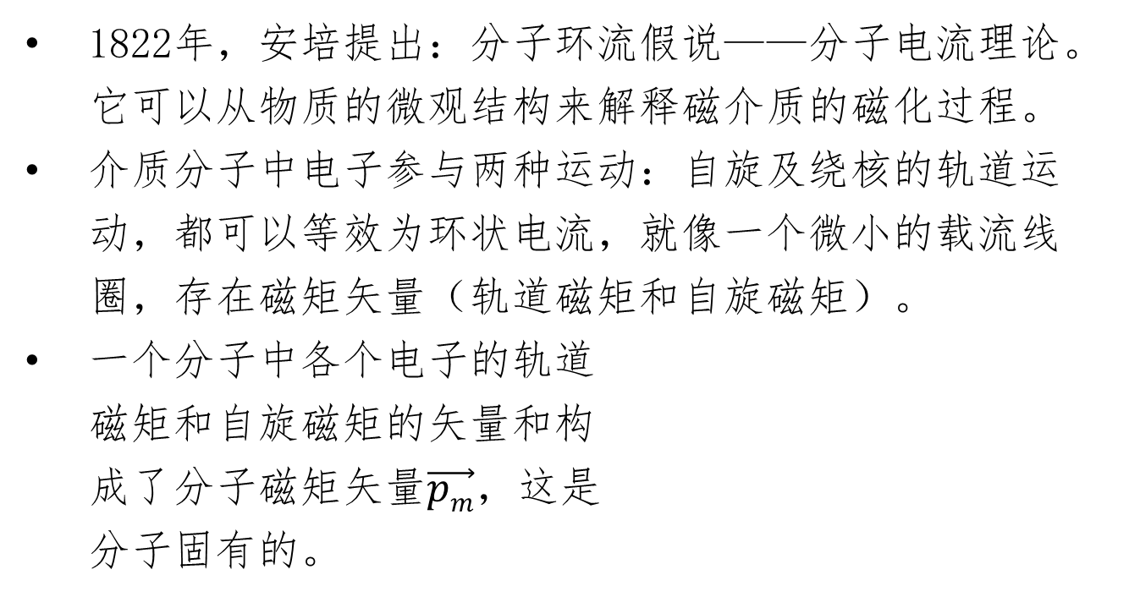
二、物质磁性的微观解释与宏观描绘
1822年，安培提出：分子环流假说——分子电流理论。它可以从物质的微观结构来解释磁介质的磁化过程。
介质分子中电子参与两种运动：自旋及绕核的轨道运动，都可以等效为环状电流，就像一个微小的载流线圈，存在磁矩矢量（轨道磁矩和自旋磁矩）。
一个分子中各个电子的轨道
磁矩和自旋磁矩的矢量和构
成了分子磁矩矢量$\vec{pm}$，这是
分子固有的。

Slide 42
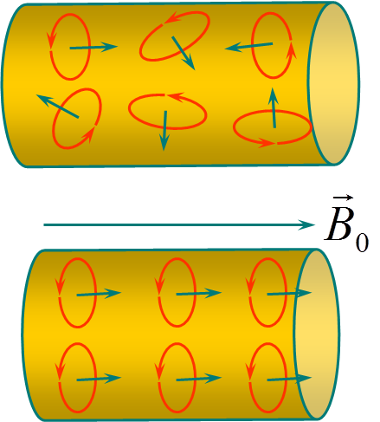
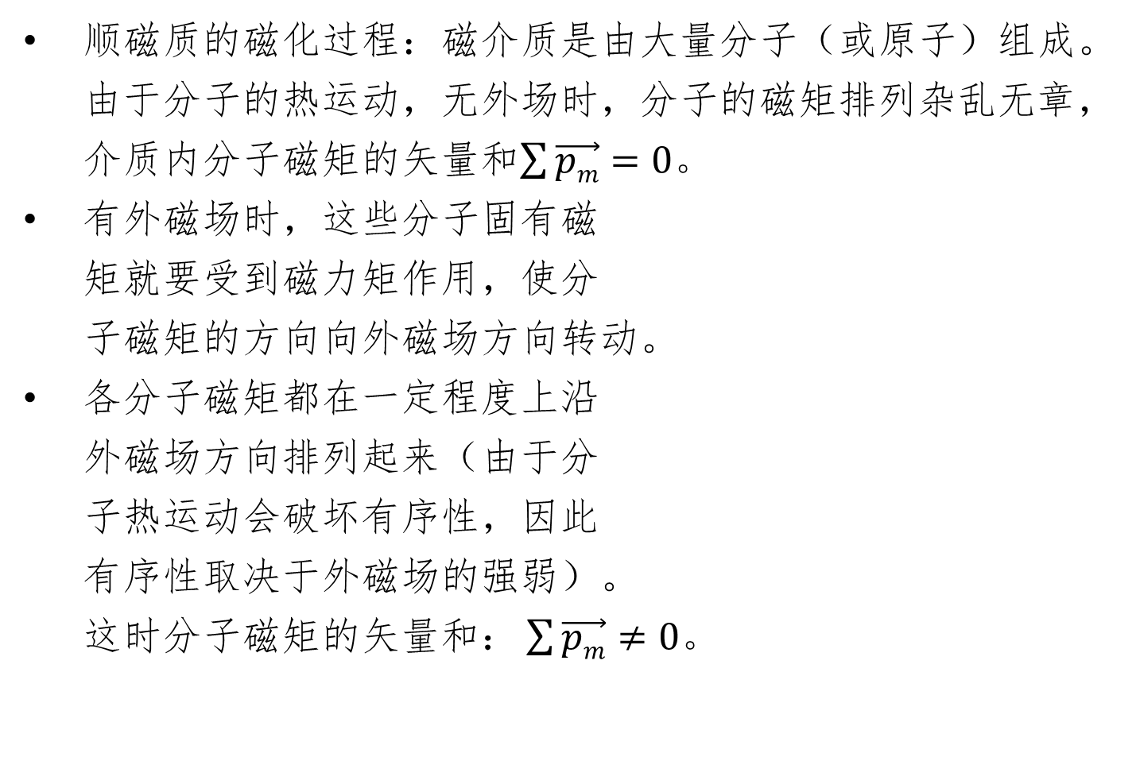
顺磁质的磁化过程：磁介质是由大量分子（或原子）组成。由于分子的热运动，无外场时，分子的磁矩排列杂乱无章，介质内分子磁矩的矢量和$\sum{\vec{pm}}=0。$
有外磁场时，这些分子固有磁
矩就要受到磁力矩作用，使分
子磁矩的方向向外磁场方向转动。
各分子磁矩都在一定程度上沿
外磁场方向排列起来（由于分
子热运动会破坏有序性，因此
有序性取决于外磁场的强弱）。
这时分子磁矩的矢量和$：\sum{\vec{pm}}≠0。$

Slide 43
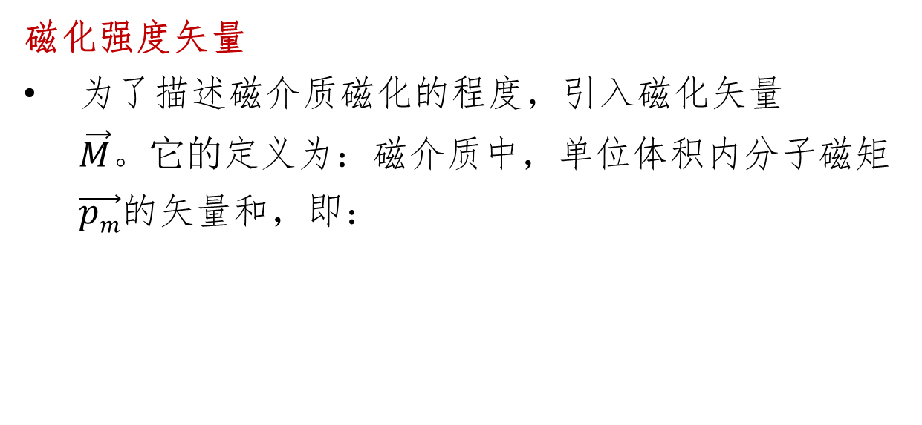
磁化强度矢量
为了描述磁介质磁化的程度，引入磁化矢量$\vec{M}。它的$定义为：磁介质中，单位体积内分子磁矩$\vec{pm}$的矢量和，即：

Slide 44
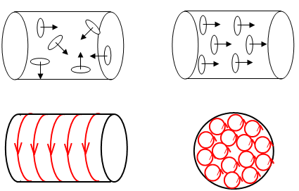

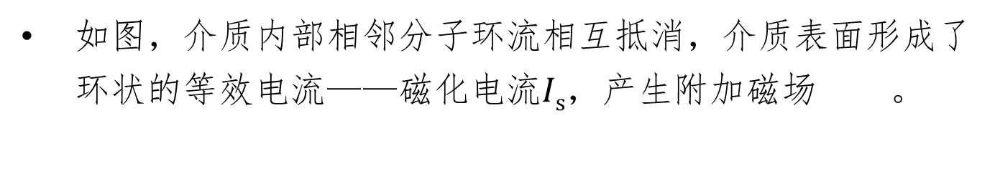
如图，介质内部相邻分子环流相互抵消，介质表面形成了环状的等效电流——磁化电流$Is$，产生附加磁场 。
总磁场：

Slide 45
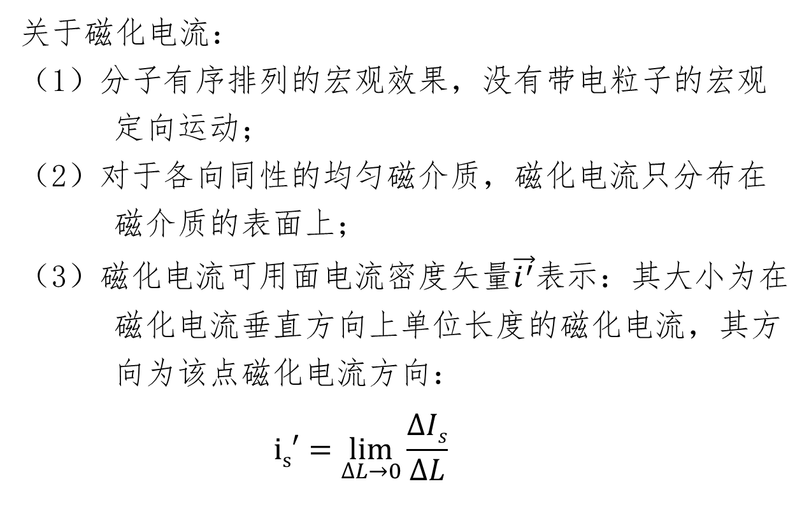
关于磁化电流：
（1）分子有序排列的宏观效果，没有带电粒子的宏观定向运动；
（2）对于各向同性的均匀磁介质，磁化电流只分布在磁介质的表面上；
（3）磁化电流可用面电流密度矢量$\vec{i^{′}}$表示：其大小为在磁化电流垂直方向上单位长度的磁化电流，其方向为该点磁化电流方向：
$$is′=\lim_{∆L→0}{\frac{∆Is}{∆L}}$$

Slide 46

（1）磁化强度矢量$\vec{M}$沿闭合环路的线积分等于穿过该回路的磁化电流代数和，即：
$$\oint_{L}{\vec{M}⋅d\vec{l}}=\sum{Is}$$
（2）对于均匀、各向同性磁介质，存在$\vec{B}与磁化强度矢量\vec{M}$的关系：

Slide 47
三、有磁介质时的高斯定理和安培环路定理
高斯定理：

Slide 48
安培环路定理：
其中

Slide 51
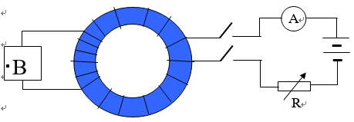
研究磁介质的装置：将磁介质制成圆环，在圆环上绕线圈制成以磁介质为芯的螺绕环，接到电路中。当螺绕环中通有电流时，环内产生磁场，这里包括电流产生的磁场和磁介质磁化后产生的磁场。通过冲击电流计测量环内的磁感应强度。当环内有磁介质时的磁感应强度为B，环内没有磁介质时的磁感应强度为B₀，二者之比：
μ_{r}称为磁介质的相对磁导率

Slide 53
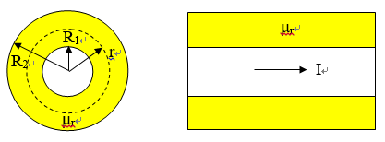
例题：9.18(p.419)（重点）
无限长圆柱形铜线，外面包一层相对磁导率为μ_{r}的圆筒形磁介质。导线的半径为R₁，磁介质的外半径为R₂，铜线内均匀分布的电流I，铜线的相对磁导率为1。
求：无限长圆柱形铜线和介质内外的磁场强度H和磁感应强度B。

Slide 54
解：选半径为r的同心圆为安培环路：
（1）当0≤r≤R₁时，根据安培环路定理
可得：
由于铜导线的μ_{r}＝1，得

Slide 55
（2）当R₂≥r≥R₁时，
磁介质的磁导率μ＝μ₀μ_{r} ,可得
（3）当r>R₂时,
在磁介质外μ＝μ₀ ,可得

Slide 56
四、不同类型磁介质的微观解释
I．顺磁质 （分子具有固有磁矩p_{m}）
p
电子绕原子核旋转形成电流环，
电子的旋转半径为r，角速度为ω
绕一周所需时间
ω
电流环的电流：
电流环的面积：πr²
电流环的磁矩：

Slide 57
分子具有固有磁矩，无外加磁场时，分子磁矩取向无规则，宏观上磁矩为0，当有外加磁场时，p的取向与外磁场一致，表现为顺磁性。

Slide 58
ii．抗磁质 （分子无固有磁矩）
e
e
用两个反向的轨道运动代替

Slide 59
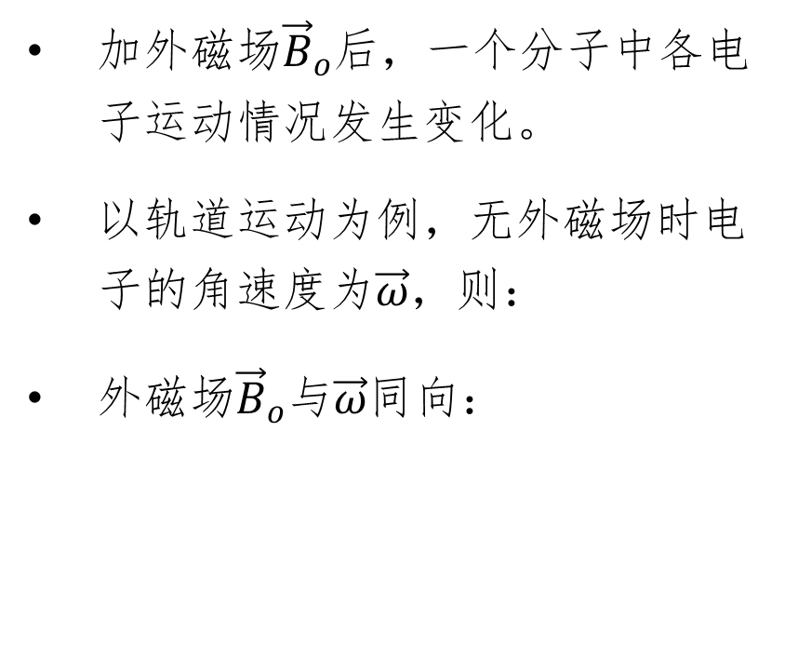
在无外磁场时，电子磁矩的总和为0。
加外磁场${\vec{B}}_{o}$后，一个分子中各电子运动情况发生变化。
以轨道运动为例，无外磁场时电子的角速度为$\vec{ω}$，则：
外磁场${\vec{B}}_{o}与\vec{ω}同向：$
e
i
i
产生反向电子附加磁矩

Slide 60
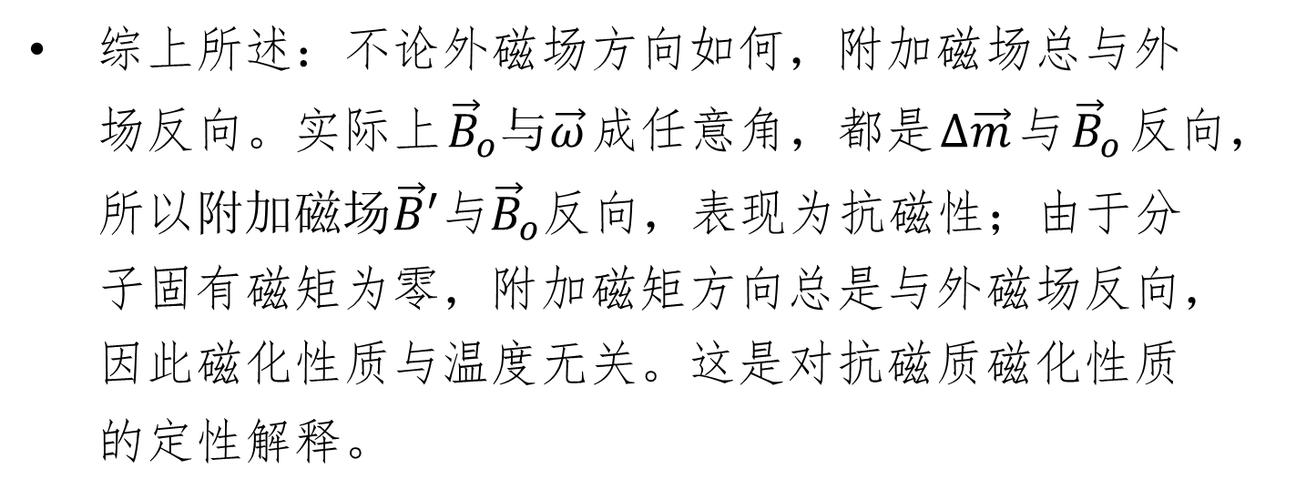
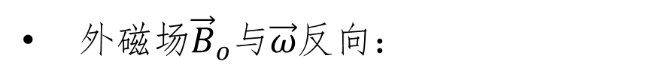
外磁场${\vec{B}}_{o}与\vec{ω}反向：$
i
i
产生反向电子附加磁矩
e
综上所述：不论外磁场方向如何，附加磁场总与外场反向。实际上${\vec{B}}_{o}与\vec{ω}$成任意角，都是$Δ\vec{m}$与${\vec{B}}_{o}$反向，所以$附加磁场{\vec{B}}^{′}$与${\vec{B}}_{o}$反向，表现为抗磁性；由于分子固有磁矩为零，附加磁矩方向总是与外磁场反向，因此磁化性质与温度无关。这是对抗磁质磁化性质的定性解释。

Slide 61
抗磁性是普遍存在的，但非常弱，在顺磁物质中，被顺磁特性掩盖了。
真正具有完全抗磁性的只有超导体。

Slide 62
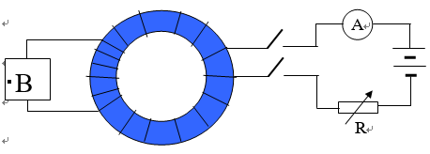
iii、铁磁质
铁磁质最突出的特点是，磁化后产生的附加磁场特别强，铁磁质磁相对导率μ_{r}很大，数量级为10²～10³，有些甚至10⁶，而且还和外加磁场、磁化过程等因素有关。铁磁质的磁化理论无法用一般磁介质的磁化理论解释。
用实验的方法对铁磁质进行测量。

Slide 63
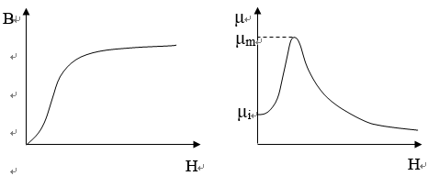
（1）起始磁化曲线
从磁化曲线可以看出，H与B之间不是线性关系。按照磁导率的定义：μ＝B/H，铁磁质的μ不为常数，它随H的变化而变化。μ_{i}为起始磁导率，μ_{M}为最大磁导率。

Slide 64
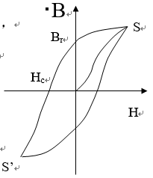
（2）磁滞回线
当磁化曲线到达饱和状态S后，
逐步减小H，B也随之减小，
但并不沿着原来的磁化曲线
减小，当H＝0时，B并不
为0，而是保留一定的B_{r}值，
B_{r}称为剩余磁感应强度。当
H＝－H_{c}时，B才等于0，称为矫顽力
磁滞回线的面积代表反复磁化循环过程中，单位体积铁芯内损耗的能量­——磁滞损耗

Slide 65
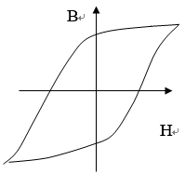
根据不同的应用，要采用不同性能的磁介质
硬磁材料：
（磁盘，永磁体）
剩余磁感应强度B_{r}高，
矫顽力H_{c}大

Slide 66
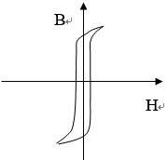
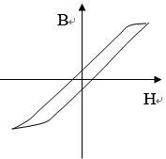
软磁材料：
弱电应用：（如通信设备中的软磁材料）电流很小，铁芯工作处于磁化曲线的起始段，要求起始磁导率μ_{i}高。
强电应用：（如电机，变压器）
电流很大，铁芯的工作状态接
近饱和状态，要求最大磁导率
μ_{M}高。

